Slide 1
TÀI LIỆU HƯỚNG DẪN SỬ DỤNG PHẦM MỀM HỆ THỐNG QUẢN LÝ HỌC TẬP
http://lms.tdc.edu.vn
Tp.HCM 03/2021

Slide 2
TÀI LIỆU HƯỚNG DẪN SỬ DỤNG PHẦM MỀM HỆ THỐNG QUẢN LÝ HỌC TẬP
http://lms.tdc.edu.vn
Tp.HCM 03/2021

Slide 3
1. Giới thiệu 2. Hoạt động giảng dạy và học tập 3. Trao đổi, thảo luận

Slide 4
1. Giới thiệu
Hệ thống quản lý học tập (LMS - Learning Management System)
http://lms.tdc.edu.vn
Hỗ trợ Giảng dạy & Học tập
Tổ chức, quản lý và triển khai các hoạt động đào tạo qua mạng
Theo dõi và quản lý quá trình học tập của người học

Slide 5
1. Giới thiệu
Hoạt động Giảng dạy & Học tập hiện tại
Gửi tài liệu đến sinh viên
Gmail
Google Drive
Zalo
Facebook
…
2
1
3

Slide 6
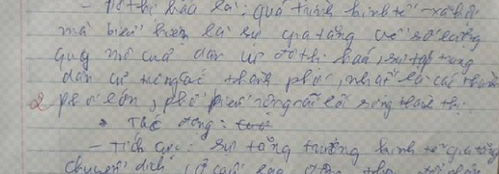
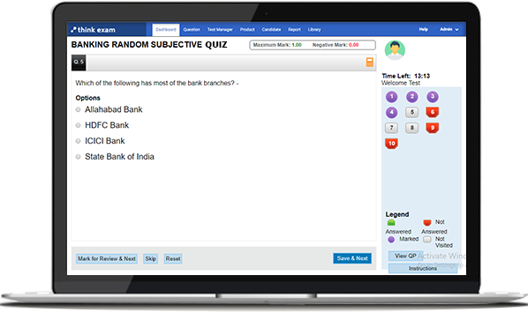
1. Giới thiệu
Hoạt động Giảng dạy & Học tập hiện tại
Kiểm tra đánh giá
Trắc nghiệm trên giấy
Tự luận trên giấy
Báo cáo
Trắc nghiệm trên máy tính
…
1
2
3
4

Slide 7
1. Giới thiệu
Hoạt động Giảng dạy & Học tập hiện tại
Trao đổi, thảo luận, thông báo
Facebook
Zalo
Gmail
…
1
2
3

Slide 8
1. Giới thiệu
Hoạt động Giảng dạy & Học tập hiện tại
Tài liệu
Hình thức đánh giá
Trao đổi, chia sẻ
2
1
4
3

Slide 9
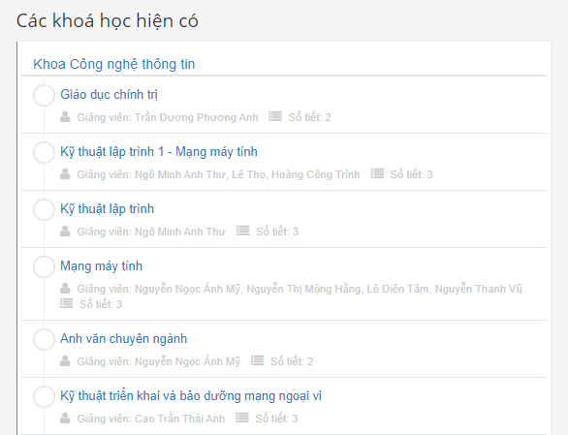
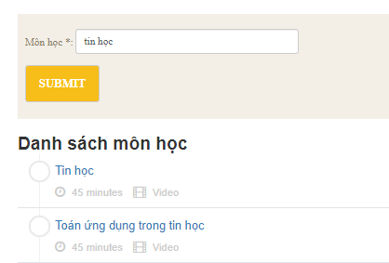
1. Giới thiệu
Hệ thống quản lý học tập (LMS - Learning Management System)
Danh sách các môn học
1
2

Slide 10
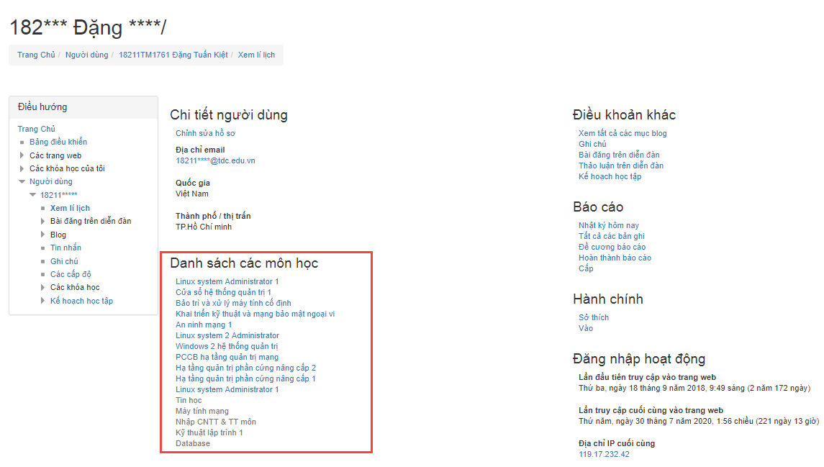
1. Giới thiệu
Hệ thống quản lý học tập (LMS - Learning Management System)
Trang cá nhân sinh viên
1

Slide 11
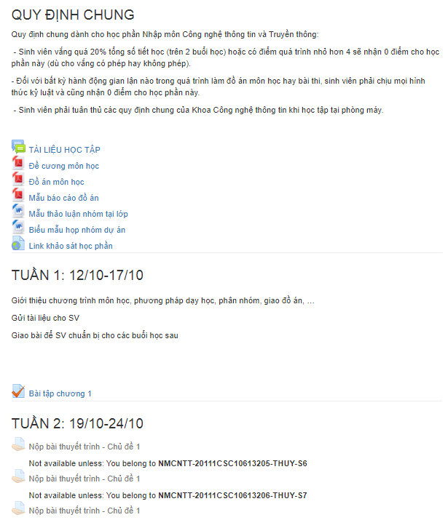
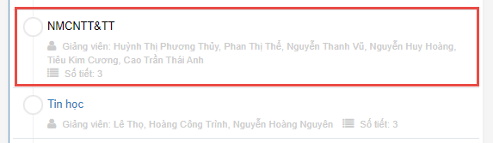
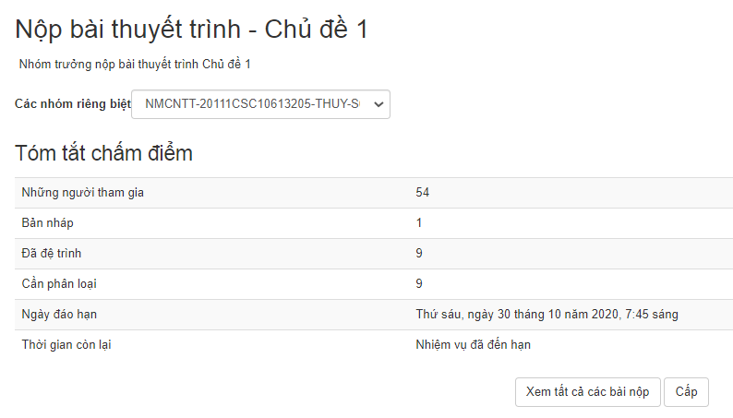
1. Giới thiệu
2
Ví dụ mẫu 1 môn học
NMCNTT & TT
1
3

Slide 12
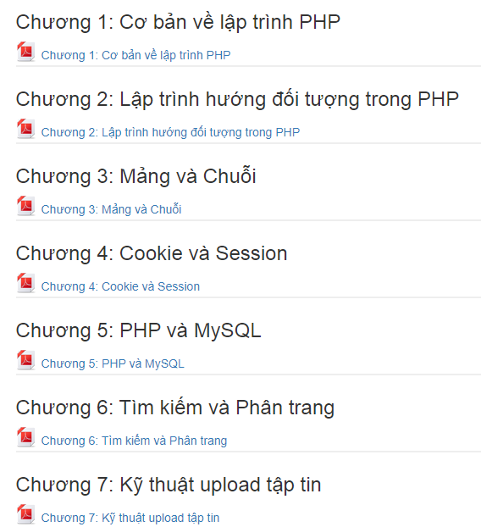
1. Thông tin chung
1
Ví dụ mẫu 1 môn học
NMCNTT & TT
Đính kèm là các file bài giảng như: slide bài giảng, tài liệu tham khảo, bài tập, …

Slide 13
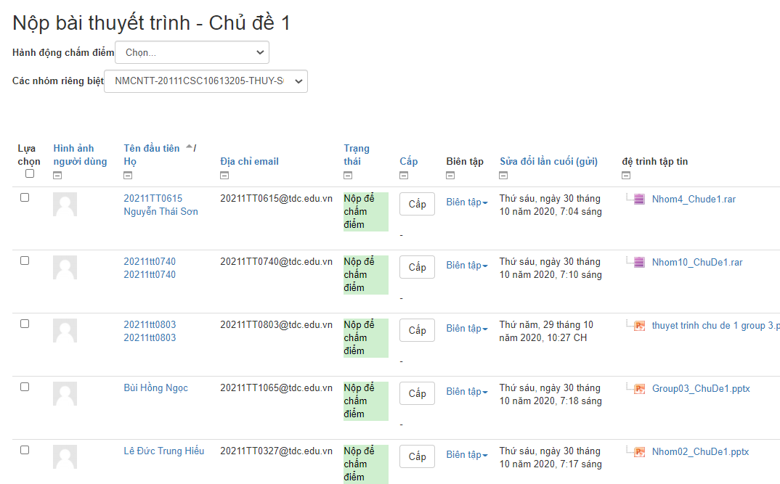
1. Giới thiệu
2
Ví dụ mẫu 1 môn học
NMCNTT & TT
1

Slide 14
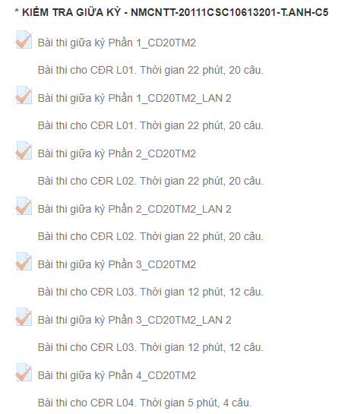
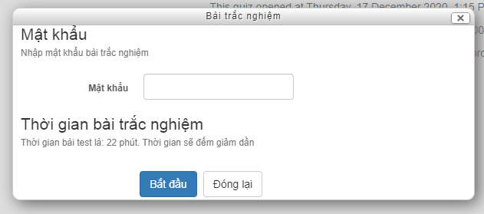
1. Giới thiệu
Ví dụ mẫu 1 môn học
NMCNTT & TT
Bài trắc nghiệm, được phân loại theo lớp học
1
2

Slide 15
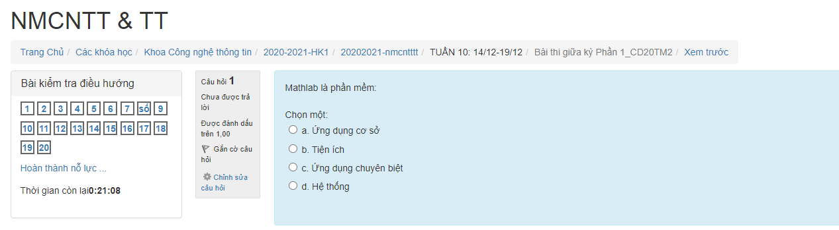
1. Giới thiệu
Ví dụ mẫu 1 môn học
NMCNTT & TT
Bài trắc nghiệm gồm 20 câu, thời gian thực hiện 22 phút
1

Slide 16
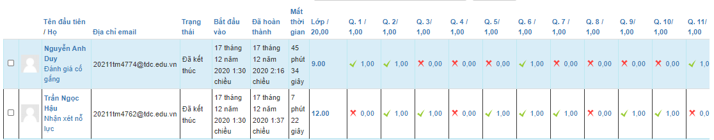
1. Giới thiệu
2
Ví dụ mẫu 1 môn học
NMCNTT & TT
Kết quả bài thi trắc nghiệm của lớp, kết quả này có thể hiển thị trên web hoặc được tải về file excel.
1

Slide 17
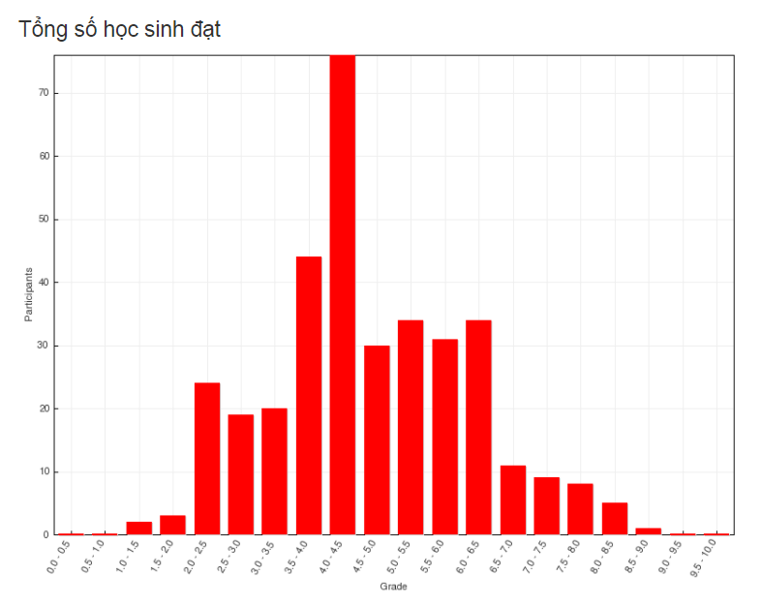
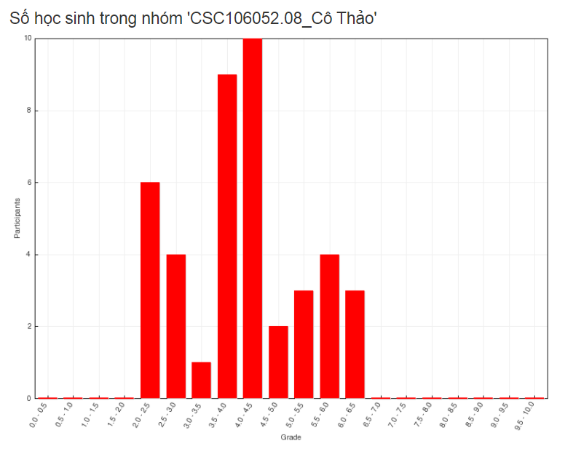
1. Giới thiệu
2
Ví dụ mẫu 1 môn học
1

Slide 18
1. Giới thiệu
Thành viên tham gia vào quá trình xây dựng và hoạt động của hệ thống
Ban quản trị hệ thống
Ông Phan Thanh Nhuần – Giảng viên Khoa CNTT
Ông Cao Trần Thái Anh – Giảng viên Khoa CNTT
Ông Lê Nguyễn Hoàng Khải – Tổ trưởng Tổ TB P.KHVT
Ban quản trị khóa học
Ông Nguyễn Huy Hoàng – Trưởng bộ môn CNPM
Ông Nguyễn Hoàng Vinh – Nhân viên P.KHVT
Bà Bùi Thị Phương Thảo – Giảng viên Khoa CNTT

Slide 19
1. Giới thiệu
Quản lý hệ thống
Tạo tài khoản
Giảng viên, Sinh viên cần cập nhật lại thông tin khi đăng nhập lần đầu vào hệ thống
Hình đại diện
Mật khẩu
...

Slide 20
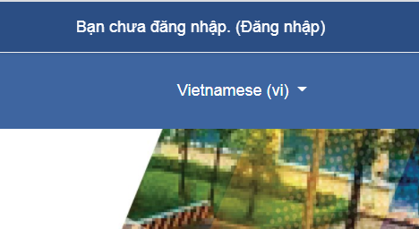
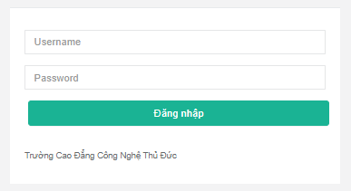
1. Giới thiệu
1
Đăng nhập
Thông tin tài khoản
Username: Mã số Giảng viên
Password: Mã số Giảng viên
Ví dụ:
Username: 79000G07.000***
Password: 79000G07.000***
2

Slide 21
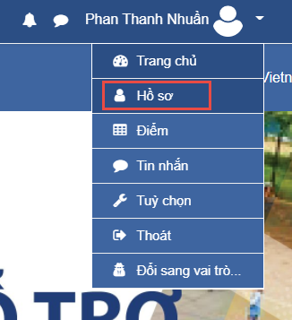
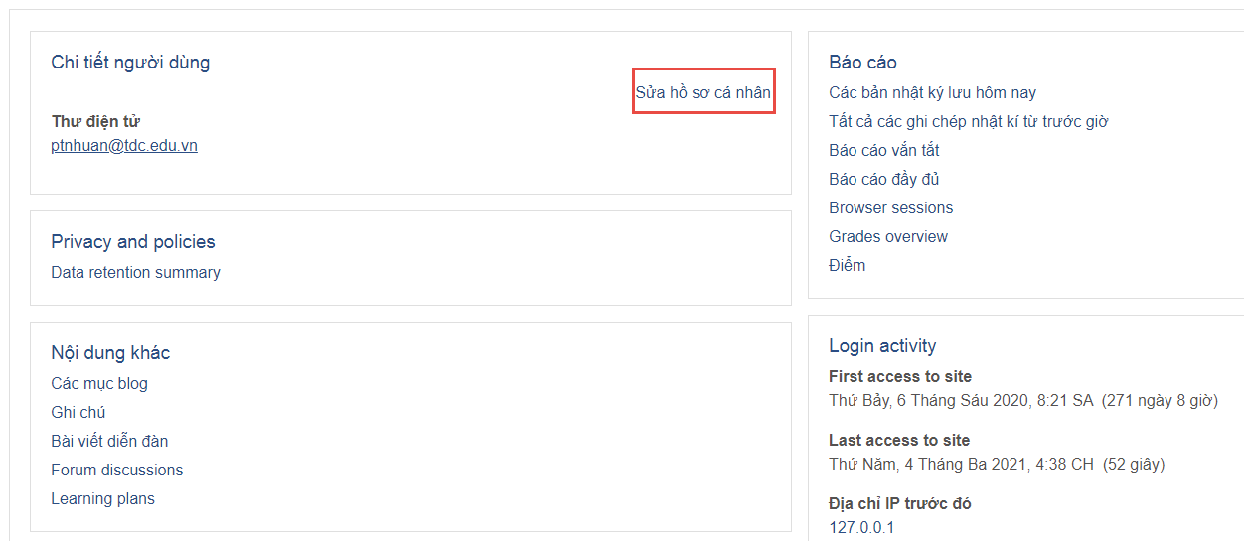
1. Giới thiệu
Cập nhật lại thông tin cá nhân
1
2

Slide 22
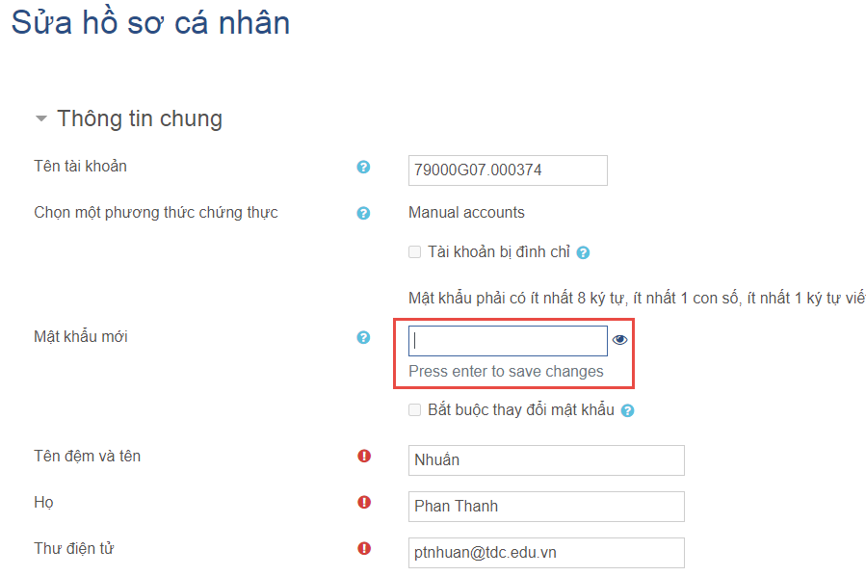
1. Giới thiệu
Cập nhật lại thông tin cá nhân
Mật khẩu hợp lệ là mật khẩu PHẢI thỏa
Ít nhất 8 ký tự
Ít nhất 1 số
Ít nhất 1 chữ in HOA
Ít nhất 1 chữ in thường
Ít nhất 1 ký tự non-alphanumeric (ví dụ: *, ^, ...)

Slide 23
1. Giới thiệu
Thông tin kỹ thuật
Moodle 3.10.2
PHP 7.3+
MySQL 5.6+
Apache 2.4.6

Slide 24
2. Hoạt động giảng dạy & học tập
a. Tạo môn học trên hệ thống
Quản lý Khoa
Tạo các môn học trong học kỳ
Mời Giảng viên giảng dạy
Giảng viên
Mời sinh viên tham gia
Sinh viên
Truy cập môn học

Slide 25
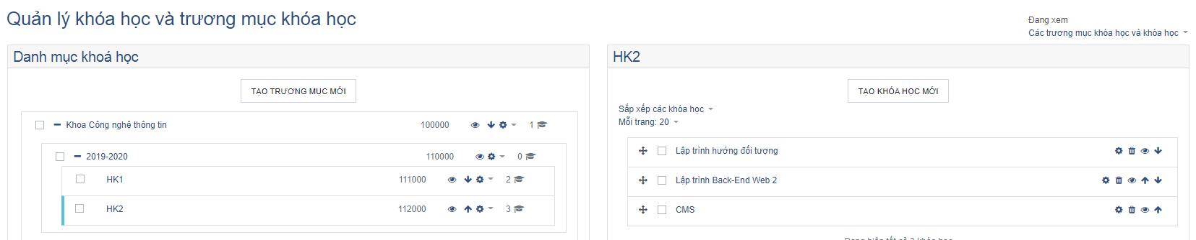
2. Hoạt động giảng dạy & học tập
a. Tạo môn học trên hệ thống
Quản lý Khoa

Slide 26
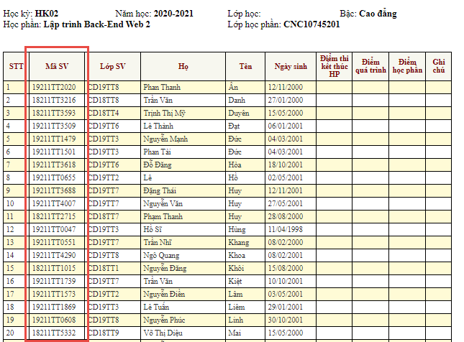
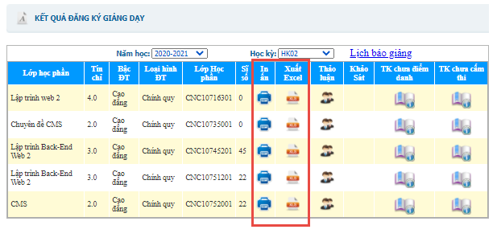
2. Hoạt động giảng dạy & học tập
2
a. Tạo môn học trên hệ thống
Giảng viên
Mời Sinh viên vào lớp
Danh sách sinh viên từ trang TDC Online
1

Slide 27
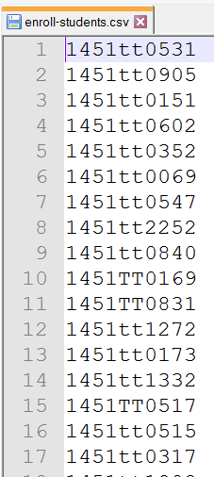
2. Hoạt động giảng dạy & học tập
3
a. Tạo môn học trên hệ thống
Giảng viên
Mời sinh viên vào lớp
Danh sách sinh viên từ trang TDC Online
1
2

Slide 28
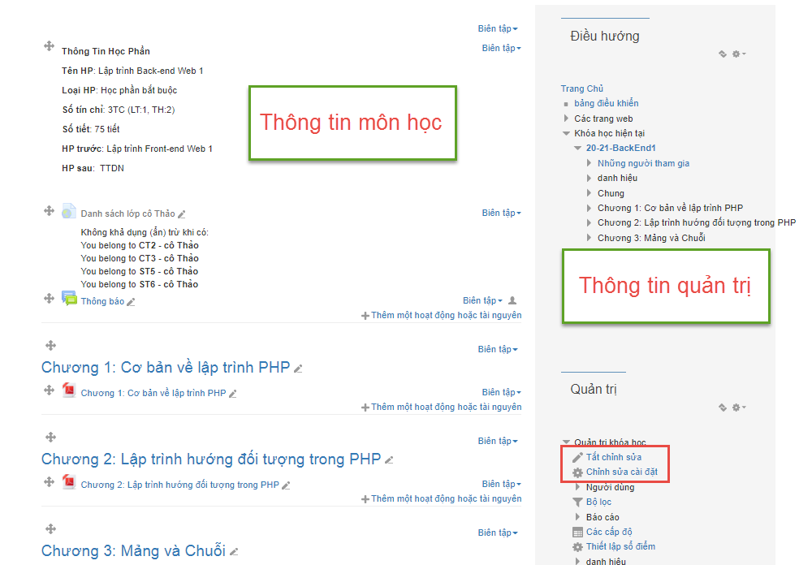
2. Hoạt động giảng dạy & học tập
a. Tạo môn học trên hệ thống
Giảng viên
Màn hình trang môn học

Slide 29
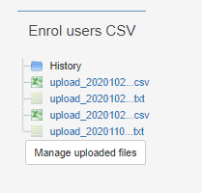
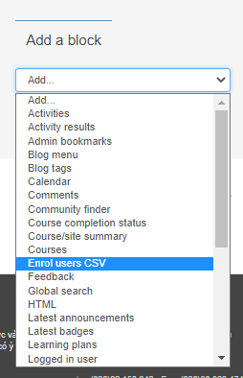
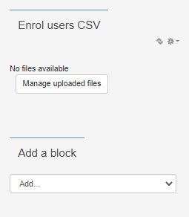
2. Hoạt động giảng dạy & học tập
a. Tạo môn học trên hệ thống
Giảng viên
Màn hình trang môn học
3
1
2

Slide 30
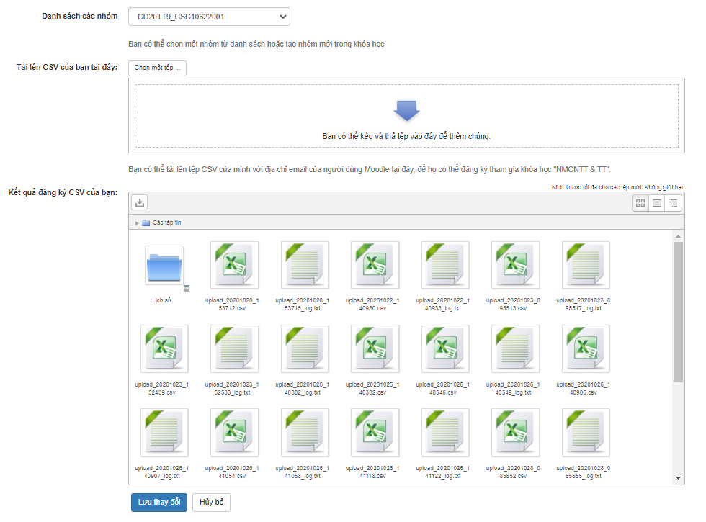
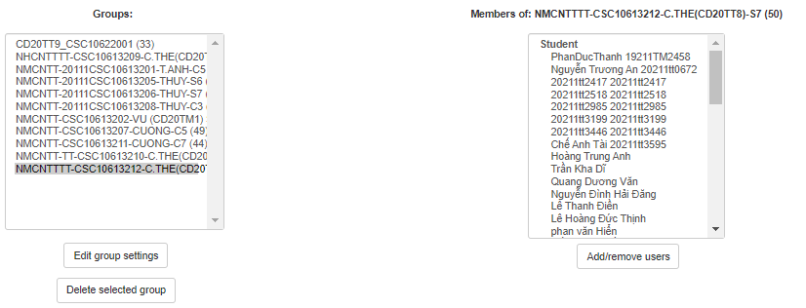
2. Hoạt động giảng dạy & học tập
a. Tạo môn học trên hệ thống
Giảng viên
Mời sinh viên từ file CSV

Slide 31
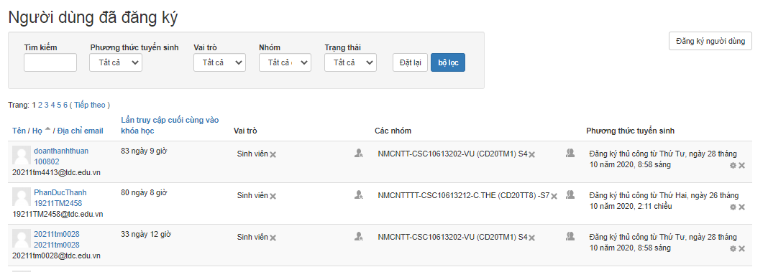
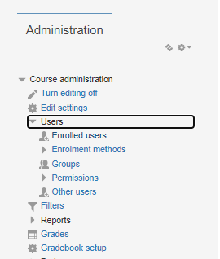
2. Hoạt động giảng dạy & học tập
a. Tạo môn học trên hệ thống
Giảng viên
Danh sách sinh viên trong lớp

Slide 32
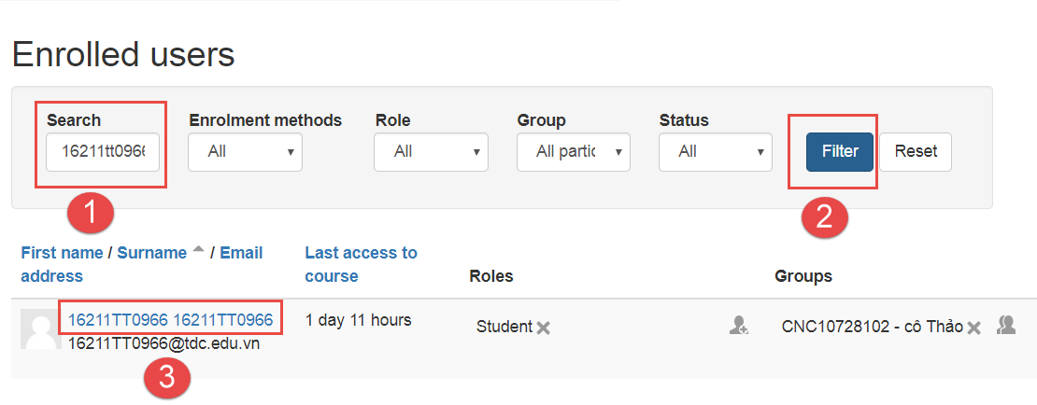
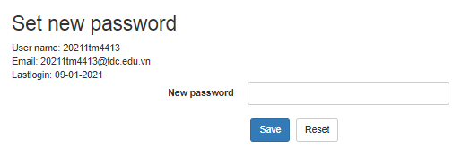
2. Hoạt động giảng dạy & học tập
a. Tạo môn học trên hệ thống
Giảng viên
Thay đổi mật khẩu của sinh viên

Slide 33
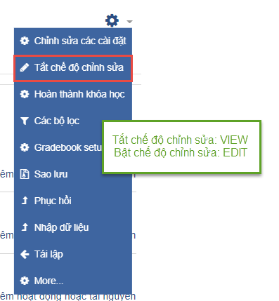
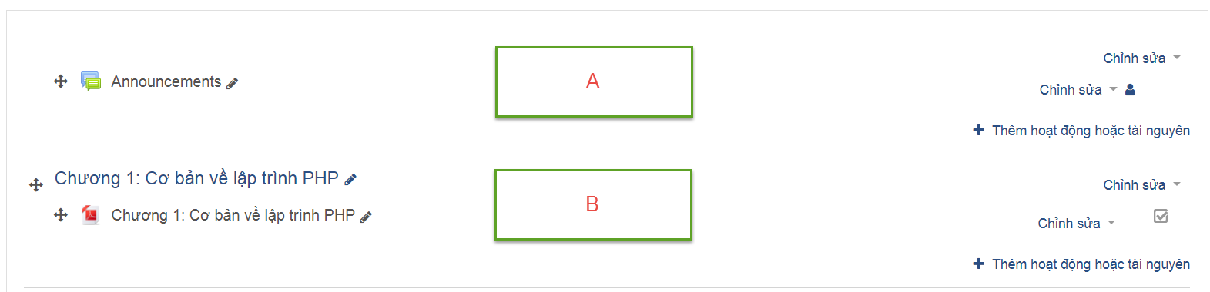
2. Hoạt động giảng dạy & học tập
b. Upload tài liệu môn học
Giảng viên upload tài liệu, thông tin môn học, ...

Slide 34
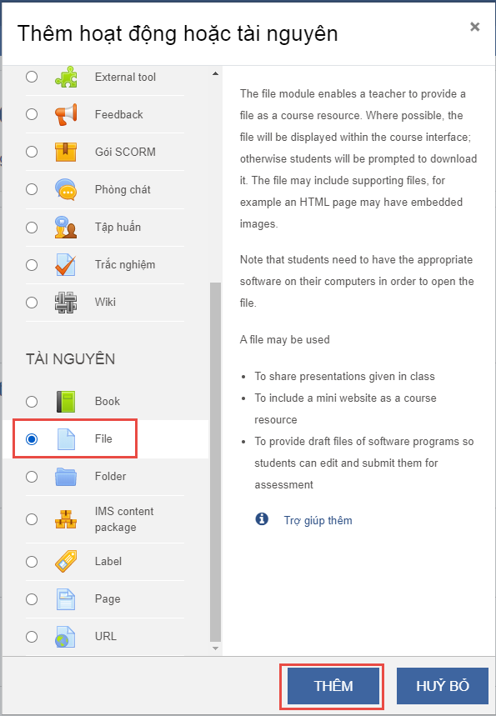
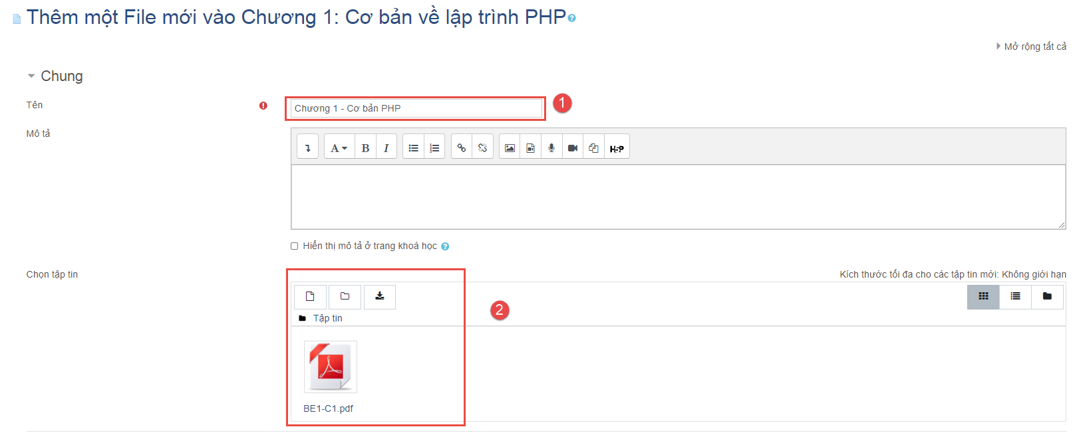
2. Hoạt động giảng dạy & học tập
b. Upload tài liệu môn học
Giảng viên upload tài liệu, thông tin môn học, ...

Slide 35
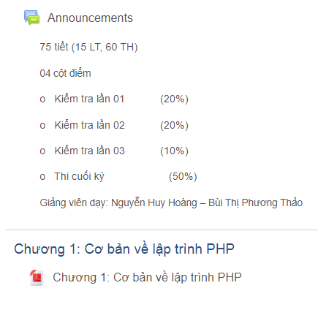
2. Hoạt động giảng dạy & học tập
b. Upload tài liệu môn học
Giảng viên upload tài liệu, thông tin môn học, ...

Slide 36
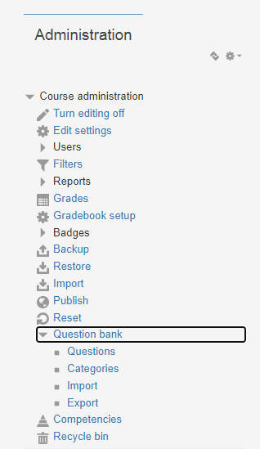
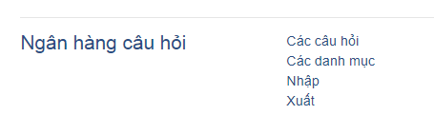
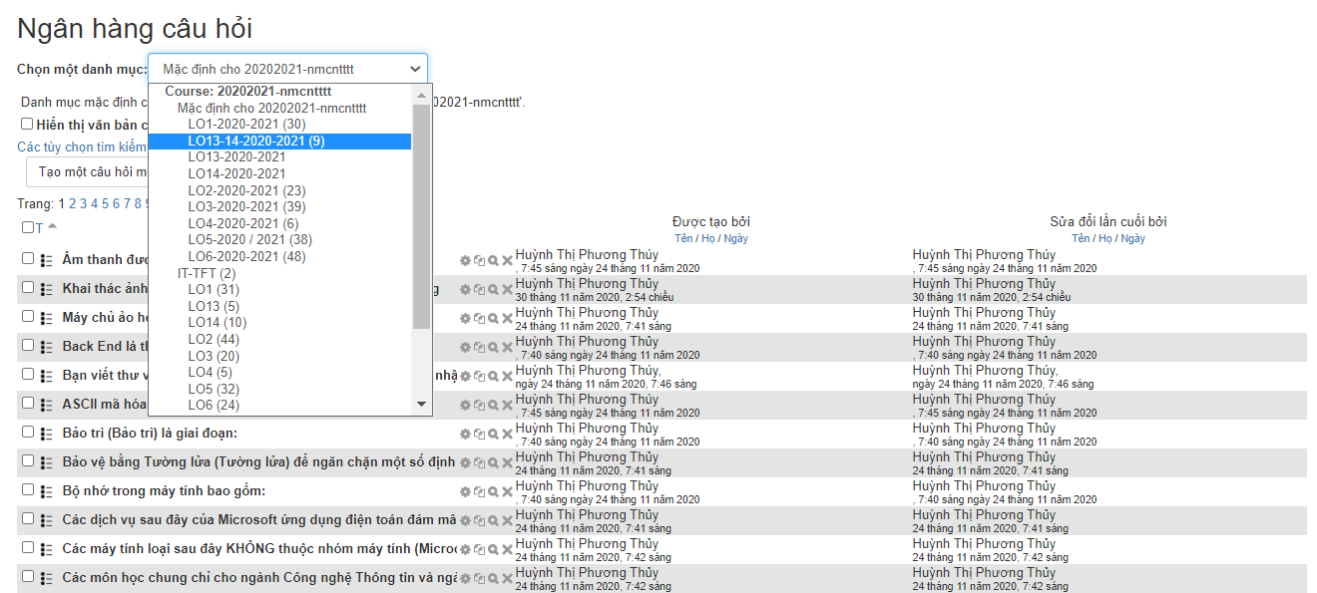
2. Hoạt động giảng dạy & học tập
c. Tạo bài trắc nghiệm
Ngân hàng câu hỏi có thể được nhập từ file exce
Hoặc được nhập vào thủ công từng câu.

Slide 37
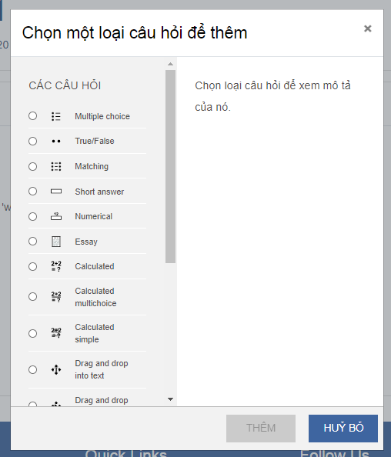
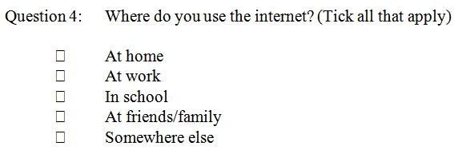
2. Hoạt động giảng dạy & học tập
c. Tạo bài trắc nghiệm
Loại câu hỏi trong bài trắc nghiệm có thể là nhiều tùy chọn, một tùy chọn, ghi đáp án, ...

Slide 38
2. Hoạt động giảng dạy & học tập
c. Tạo bài trắc nghiệm
Ngân hàng đã được tạo, sau đó tiến hành tạo bài trắc nghiệm

Slide 39
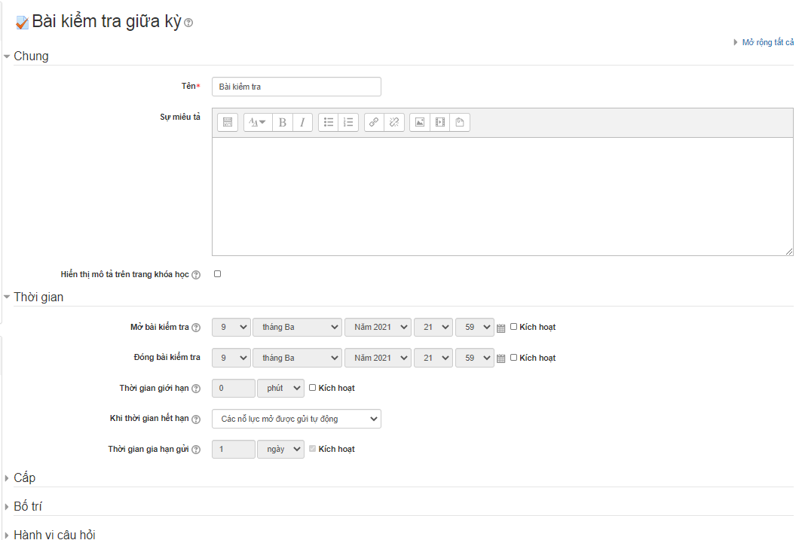
2. Hoạt động giảng dạy & học tập
c. Tạo bài trắc nghiệm
Tạo bài kiểm tra
Thiết lập nhiều tùy chọn
Thời gian kiểm tra
Nhóm kiểm tra
Mật khẩu
Số lần thực hiện
...

Slide 40
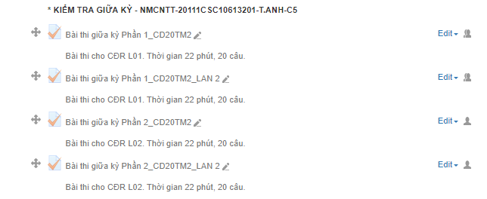
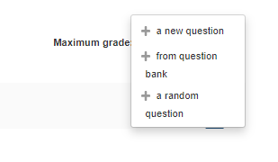
2. Hoạt động giảng dạy & học tập
c. Tạo bài trắc nghiệm
Ngân hàng đã được tạo, sau đó tiến hành tạo bài trắc nghiệm

Slide 41
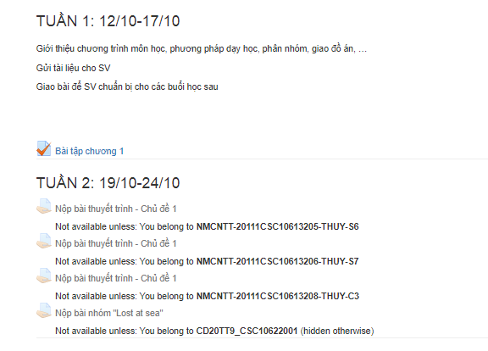
2. Hoạt động giảng dạy & học tập
d. Nộp bài tập
Đồ án
Slide trình bày

Slide 42
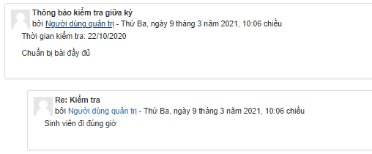

2. Hoạt động giảng dạy & học tập
e. Forum trao đổi
Thông báo, chia sẻ, hỗ trợ, ...
Xin phép vắng học

Slide 43
3. Trao đổi, thảo luận
+ Hệ thống nhiều tính năng, gặp khó khăn lúc đầu sử dụng
+ Quản lý lớp

Slide 44
Thanks for your listening!
Thu Duc College of Technology
Phone: (+848) 22 158 642
Email: fit@tdc.edu.vn
Website: fit.tdc.edu.vn

